Slide 1
05. 10. 2021
Notes:
Predstaviť všetkých kolegov a kto je za čo zodpovedný.

Slide 2
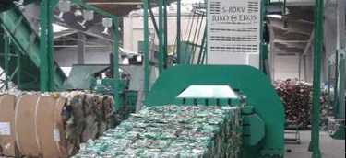
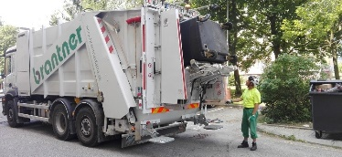
Brantner Gemer s.r.o.
Vznik 01. 01. 2006
Hlavné činnosti:
Odpadové hospodárstvo
Technické služby
Notes:
História spoločnosti sa datuje už od roku 1993 cez spoločnosť VEREJNO-PROSPEŠNÉ SLUŽBY s. r. o. Revúca. Jej priamym právnym nástupcom sa v roku 2004 stala spoločnosť Brantner Revúca s. r. o. V Rimavskej Sobote vznikla v roku 1997 spoločnosť EKORIS, s. r. o. a jej priamym právnym nástupcom sa v roku 2004 stala spoločnosť Brantner Rimavská Sobota s. r. o. V Rožňave sa história spoločnosti začala písať od decembra 1999, kedy vznikla spoločnosť ROZEKO, s. r. o. Následne v roku 2006 medzi spoločnosťami Brantner Rimavská Sobota s. r. o., Brantner Revúca s. r. o. a ROZEKO, s. r. o došlo k fúzií pod názvom Brantner Gemer s. r. o.
Brantner najprv taxikárska firma 1936, cestovná kancelária, prepravná firma, odpadové hospodárstvo začína 1976, vstup na slovenský trh 1992
Zameranie spoločnosti:
Technické služby v oblasti odpadového hospodárstva pre mestá, obce, priemysel, podnikateľov. Čistenie mesta, komunikácií, kontajnerová služba, zimná údržba, separovaný zber.
Odpadové hospodárstvo pre mestá, obce, podnikateľov a priemysel
Čistenie mesta
Kontajnerová služba
Vykonávanie separovaného zberu a kompostovanie odpadov
Prevádzkovanie nákladnej cestnej dopravy
Čistenie komunikácií
Zimná údržba
Starostlivosť o verejné osvetlenie
Správa cintorínov
Starostlivosť o zelené plochy, kosenie
Plánovanie a realizácia kompostární, čistiacich staníc odpadových vôd a skládok

Slide 3
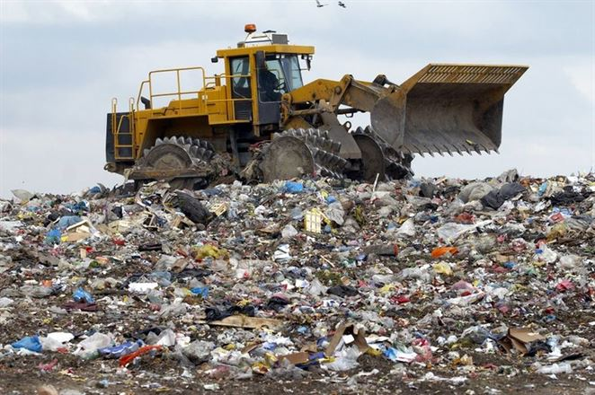
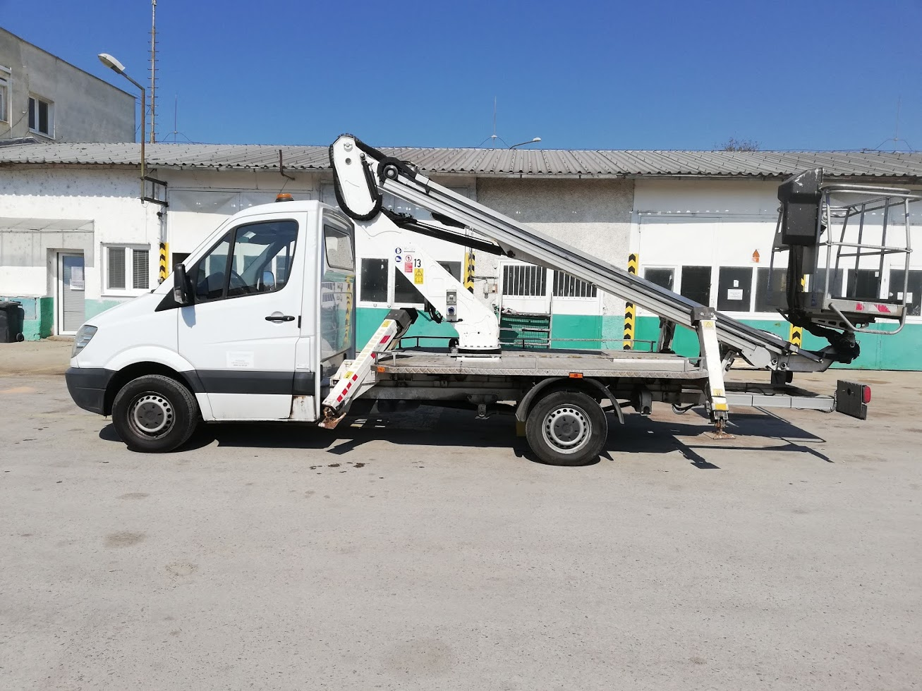
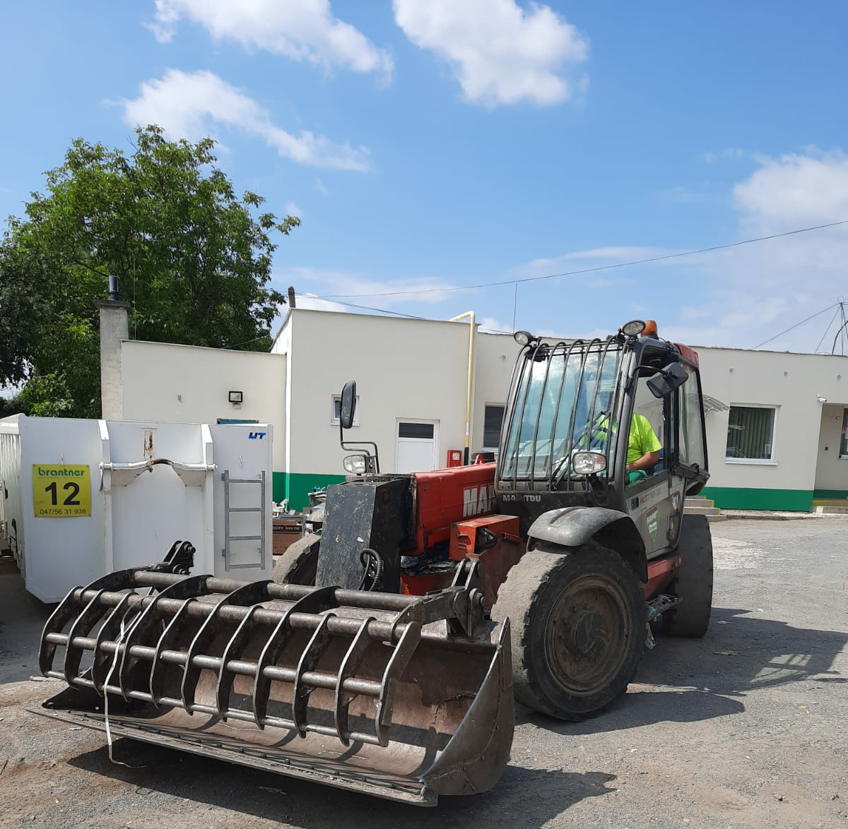
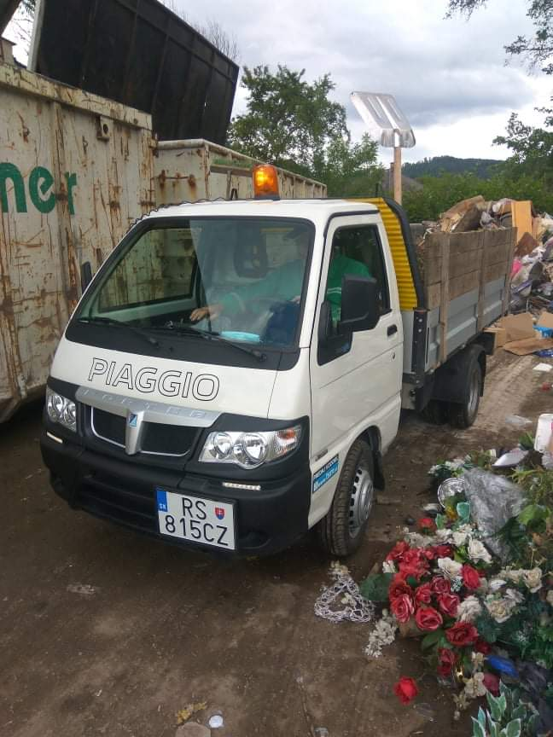
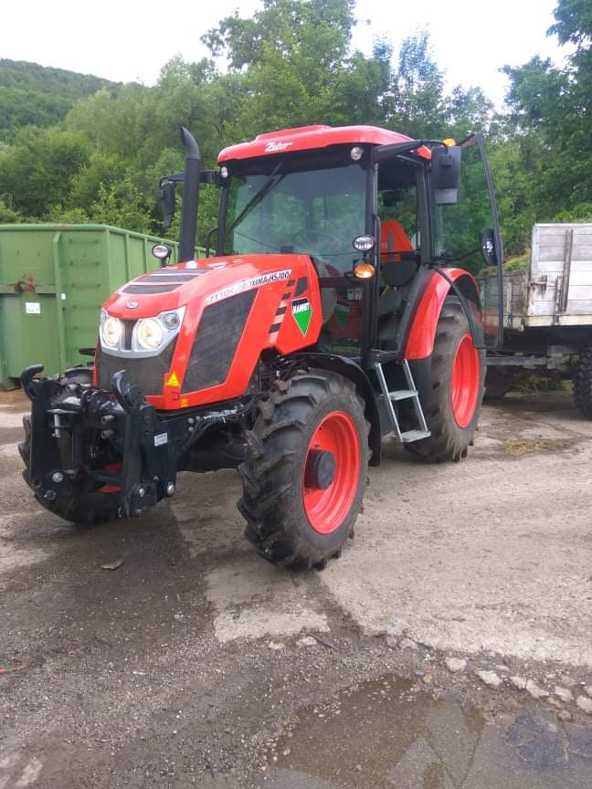
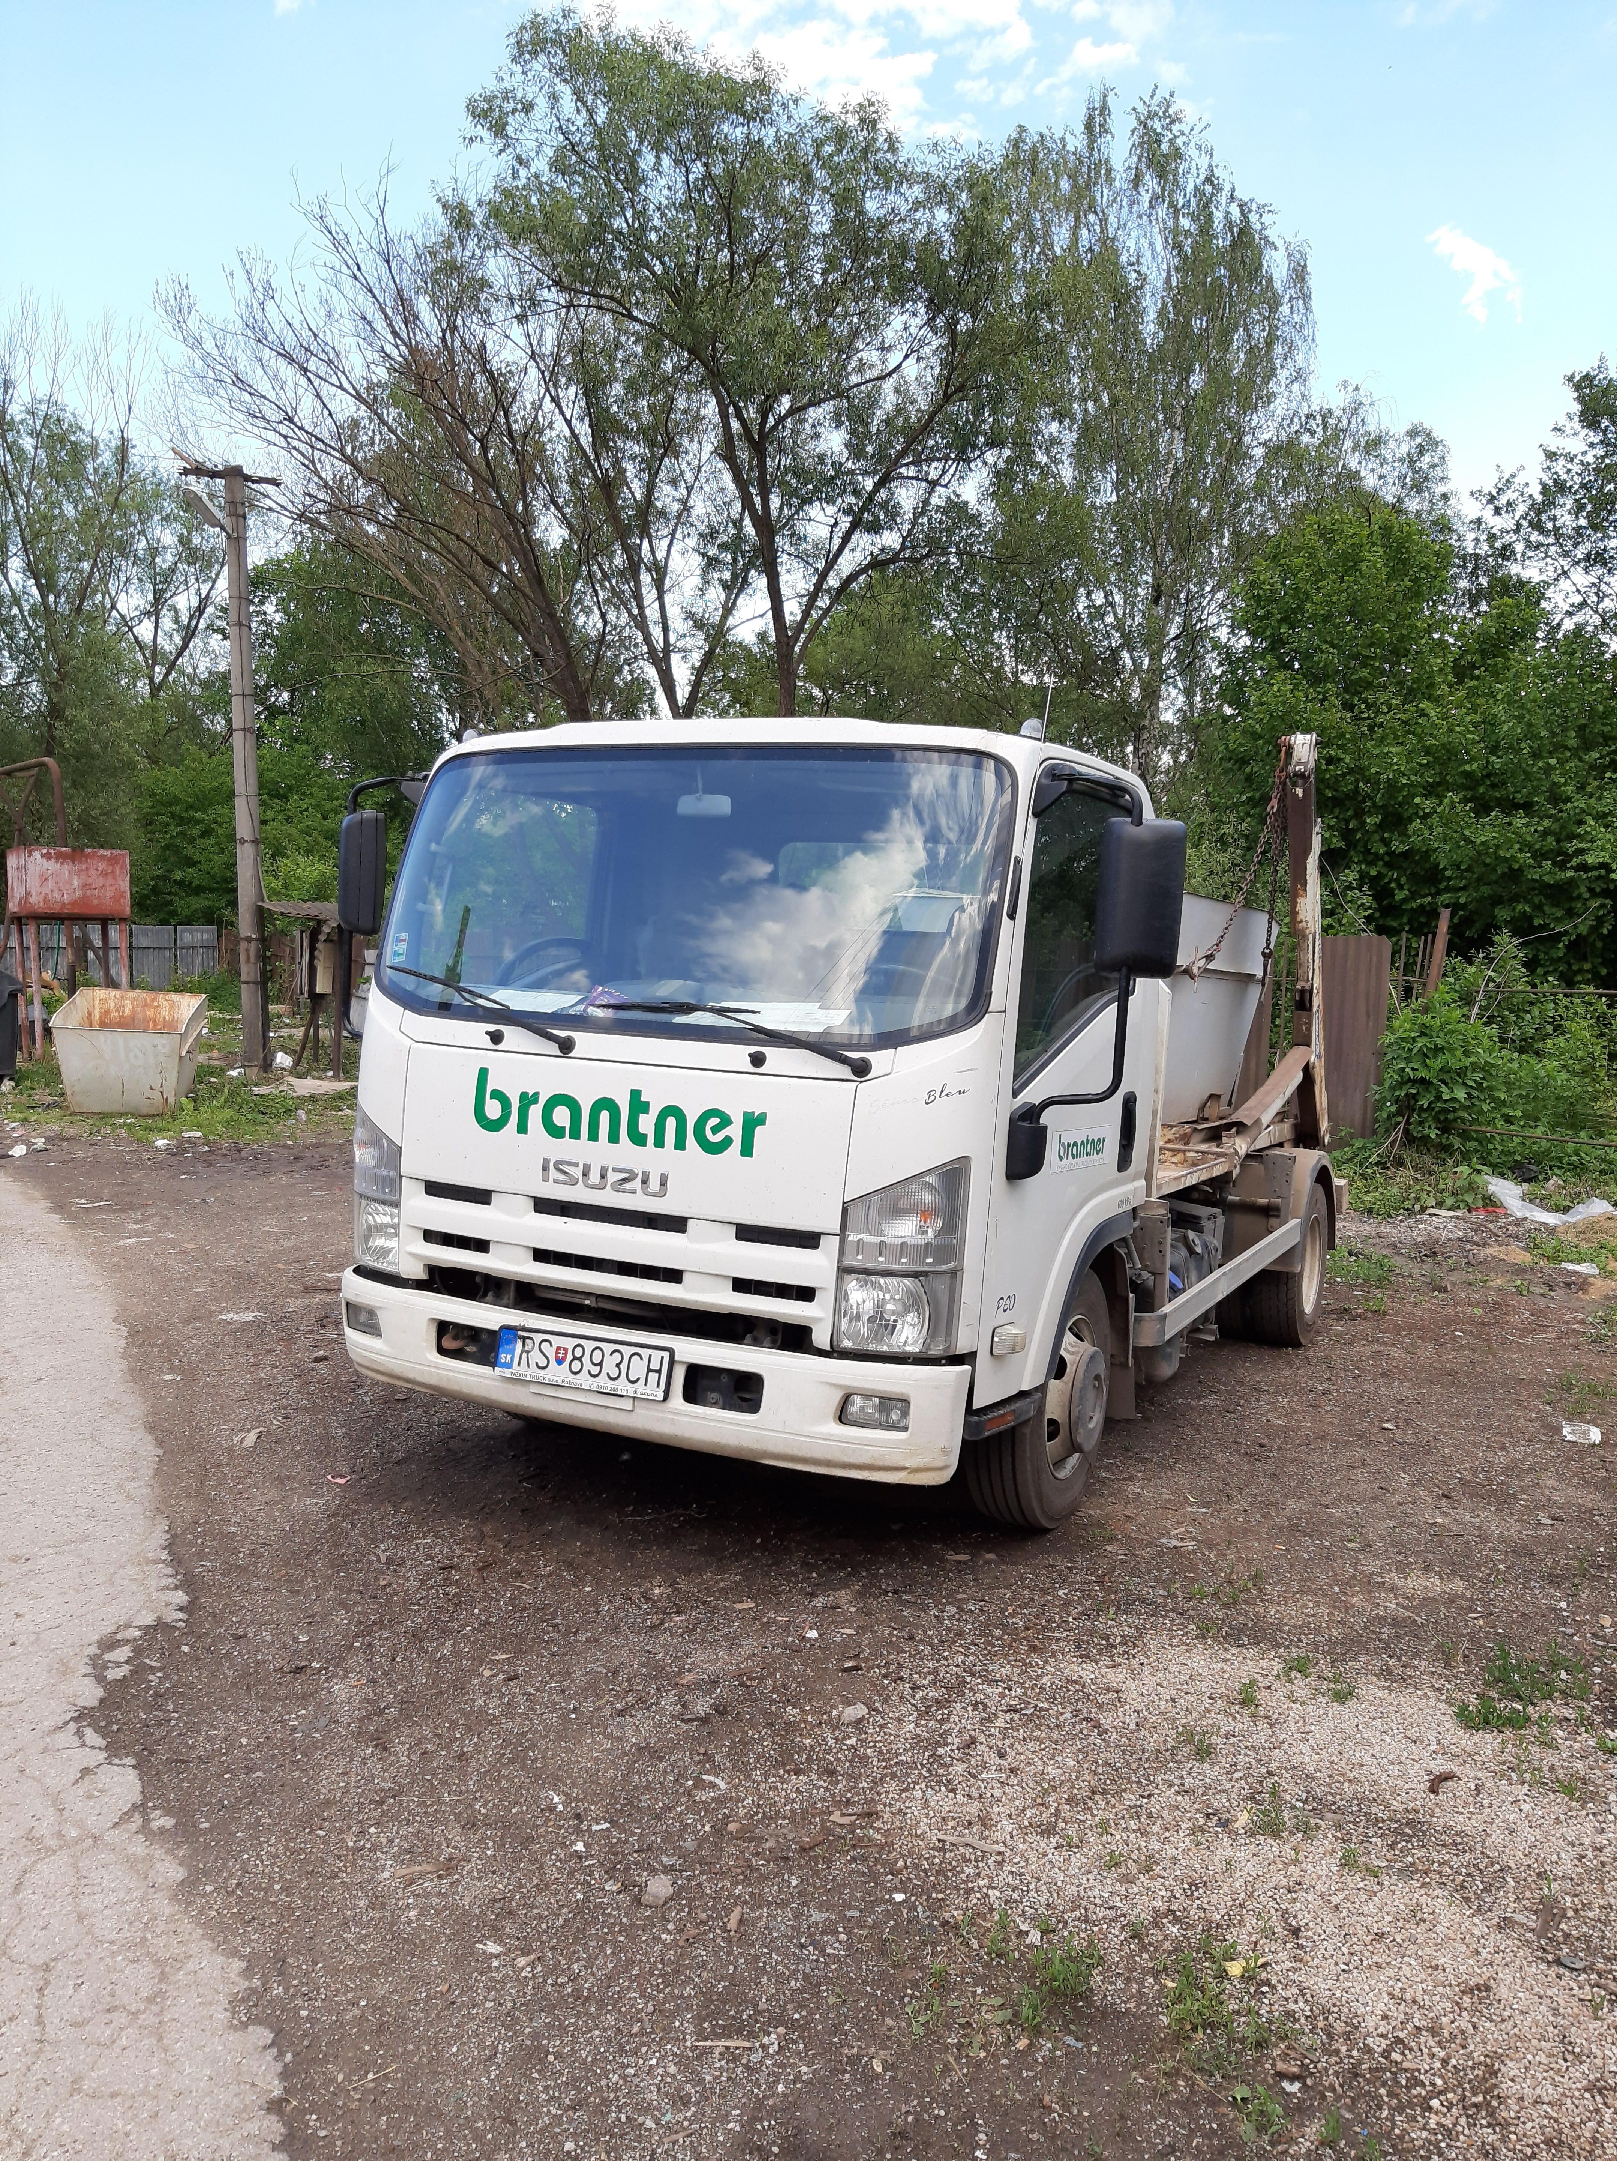
Notes:
Ostatné činnosti:
Technické služby v oblasti odpadového hospodárstva pre mestá, obce, priemysel, podnikateľov. Čistenie mesta, komunikácií, kontajnerová služba, zimná údržba, separovaný zber.
KOSENIE – kosačky v Revúcej
Odpadové hospodárstvo pre mestá, obce, podnikateľov a priemysel
Čistenie mesta
Kontajnerová služba
Vykonávanie separovaného zberu a kompostovanie odpadov
Prevádzkovanie nákladnej cestnej dopravy
Čistenie komunikácií
Zimná údržba
Starostlivosť o verejné osvetlenie
Správa cintorínov
Starostlivosť o zelené plochy, kosenie
Plánovanie a realizácia kompostární, čistiacich staníc odpadových vôd a skládok

Slide 4
Mapa pôsobenia

Slide 5
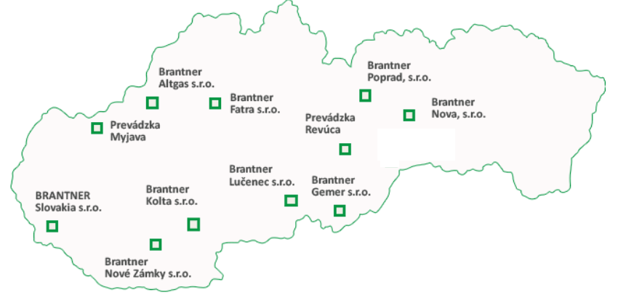
Brantner na Slovensku
100% rodinný podnik
Obsluha cca 500.000 obyvateľov
Viac ako 800 zamestnancov
Likvidácia viac ako 220.000 ton odpadu ročne
5 triediacich závodov + výroba TAP
Notes:
Popis prevádzok a činností:
Rimavská Sobota – zber odpadu, triedenie odpadu
Revúca – zber odpadu, zimná a letná údržba, v minulosti aj opravy ciest, údržba VO
Spolu cca 180 obcí, 55.000 ton KO, skládky Lučenec a Tornaľa (životnosť skládok)
Spomenúť naše plusy – hľadáme cesty ako odpad zhodnocovať
Z prieskumov vychádza kvalita a spoľahlivosť služieb
Nevýhody cenová úroveň podľa prieskumov
Pozitívom je oduševnenosť zamestnancov

Slide 6
Dotazník spokojnosti 2020
5,55 % málo spokojných alebo veľmi nespokojných komunálnych zákazníkov, 0% veľmi spokojných
97,14 % veľmi spokojných alebo spokojných zákazníkov pri vybavovaní požiadaviek vo firme Brantner
94,29 % veľmi spokojných alebo spokojných zákazníkov s plnením termínov
Čo v ponuke služieb chýba?
Zber textilu, nebezpečného odpadu, pneumatík, váženie odpadov TKO, zber železa
Najväčšia spokojnosť:
S komunikáciou (dispečing a obchod), ochota riešiť požiadavky zákazníkov, operatívne reakcie, presnosť
Najväčšia nespokojnosť:
Ceny za služby
Notes:
Prosíme o spätnú väzbu v dotazníku – bude na našej stránke na prelome roka.
Otázky:
Ako ste spokojný s kvalitou dodávaných služieb?
Boli ste spokojný s prístupom, úrovňou a ochotou pracovníkov spoločnosti Brantner pri vybavovaní Vašich požiadaviek?
Boli ste spokojný s plnením dohodnutých termínov
Boli ste spokojný s úrovňou komunikácie?
Ako ste boli spokojný s pružnosťou pri odstraňovaní nedostatkov?
Aké produkty a služby Vám v našej ponuke chýbajú?
S čím ste boli pri realizácii Vašich požiadaviek najviac spokojní
S čím ste boli pri realizácii Vašich požiadaviek najviac nespokojný?
Čo by ste nám odporučili zlepšiť, zmeniť?

Slide 7
Analýza cien v odpadovom hospodárstve
Pri cene 28,03 €/obyvateľ za rok = 2,34 €/mesiac! = 1,17 €/vysypaná nádoba pri predpoklade, že občan vyloží nádobu každý druhý týždeň
Porovnanie cien iných tovarov a služieb
cca 3 €/balenie 0,39 €/ks cca 3,50 € /strihanie vlasov

Slide 8
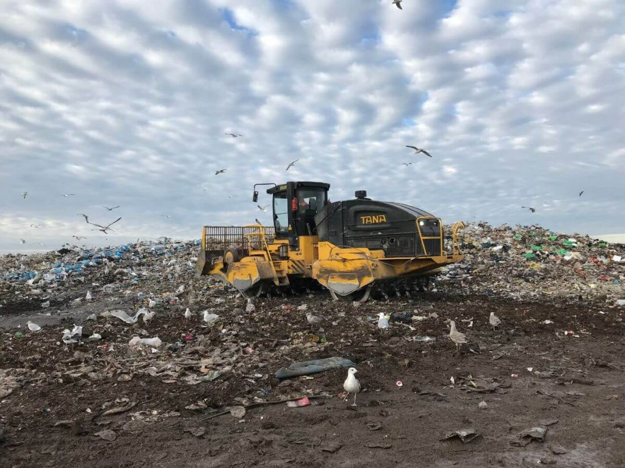
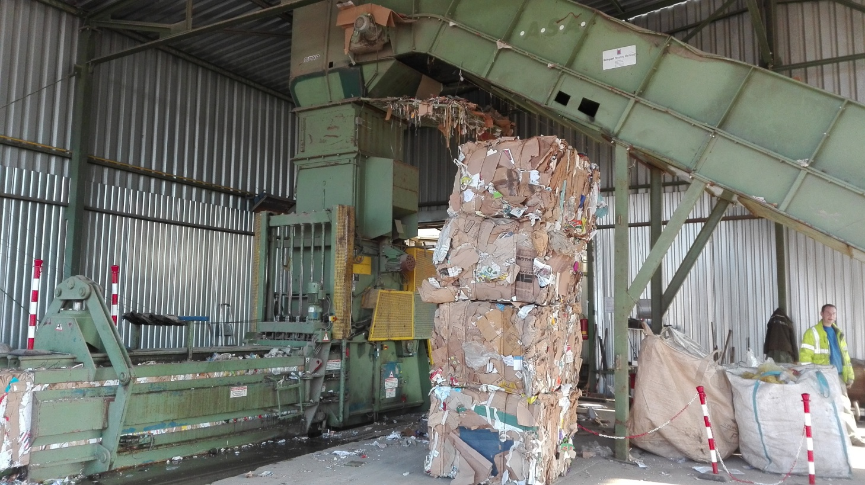
Čo všetko cena obsahuje?
Príjazd vozidiel
Manipulácia
Preprava odpadu
Likvidácia na skládke
Prevádzku skládky
Zákonný poplatok
Manažment odvozu
Evidenciu odpadu
Vytváranie hlásení
....

Slide 9
Budúcnosť spoločnosti Brantner
Centrum Energetického a
Biologického
Zhodnotenia odpadu
Spoločnosti SPP a Brantner sa dohodli na zámere vytvoriť koncept cirkulárnej ekonomiky, kde komunálne odpady končiace v súčasnosti na skládke
zhodnotia sa energeticky na biometán,
nahradia fosílny zemný plyn v systémoch zásobovania teplom alebo priemyselnej výrobe
zhodnotia sa ako živiny (digestát/kompost), nahradzujúce umelé hnojivá a aditíva pre zlepšenie kvality pôdy,
transformované na čistú energiu nebudú navyšovať skládkované objemy a poplatky na skládkovanie

Slide 10
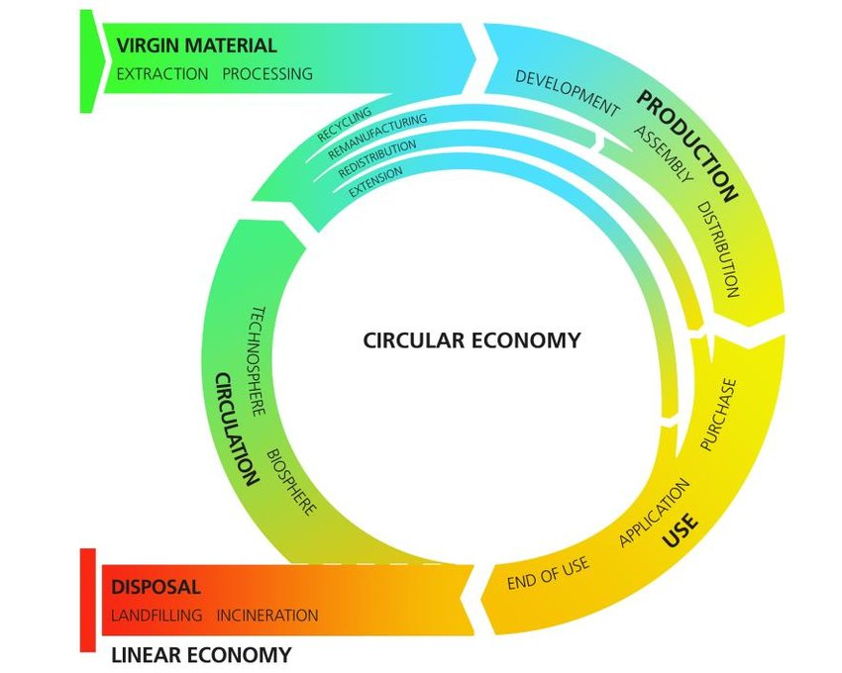
Centrum Energetického a Biologického Zhodnotenia
odpadu
=
Obehová ekonomika
Zariadenie Energetického Využitia Odpadov
=
Spaľovňa
=
Lineárna ekonómia

Slide 11
NAŠE NOVINKY – nová webová stránka
https://gemer.brantner.sk/
brantnergemer.sk/

Slide 12
NAŠE NOVINKY – fan page facebook

Slide 13
VOĽNÁ DISKUSIA
Notes:
Predstaviť grafiku nového harmonogram zberu.

Slide 14
Ďakujem za pozornosť!

